Slide 1

Хакатон MIFIDEV-3
команда 34 - "По и Бит"
Задача "BotCreators"
Дата защиты: 23.12.2025

Slide 2




Цель проекта
Быстро анализировать экспорт чатов Telegram
Получать информацию об участниках, упоминаниях и каналах
Обогащать данные через API
ов
сдача итоговой работы и доработка материал

Slide 3

Проблема и бизнес-ценность
Ручной анализ чатов трудоёмкий
Нужна агрегированная информация для HR, маркетинга или аналитики
Экономия времени и точность данных

Slide 4

Telegram-бот для загрузки JSON/HTML
Решение
Telegram-бот для загрузки JSON/HTML
Автоматический сбор участников, упоминаний, каналов
Текстовый вывод для небольших чатов, Excel для больших

Slide 5

Архитектура
Вход: файлы JSON/HTML
Парсинг → Объединение → Обогащение через Telethon
Вывод: текст или Excel

Slide 6
Логика обработки данных
Парсинг JSON → участников и упоминания
Парсинг HTML → участников, упоминания, каналы
Merge & normalize → уникальные пользователи
Enrich → Telethon (bio, username, birthday, канал)

Slide 7
Текстовый вывод и Excel
≤50 участников → текст в чат
50 участников → Excel с колонками:
Дата экспорта
Username
Имя и фамилия
Описание
Дата рождения
Наличие канала
Ссылка на канал

Slide 8
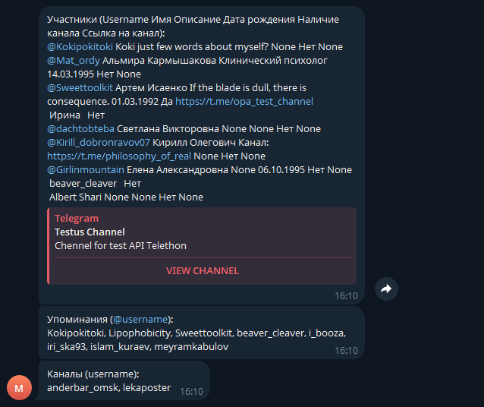
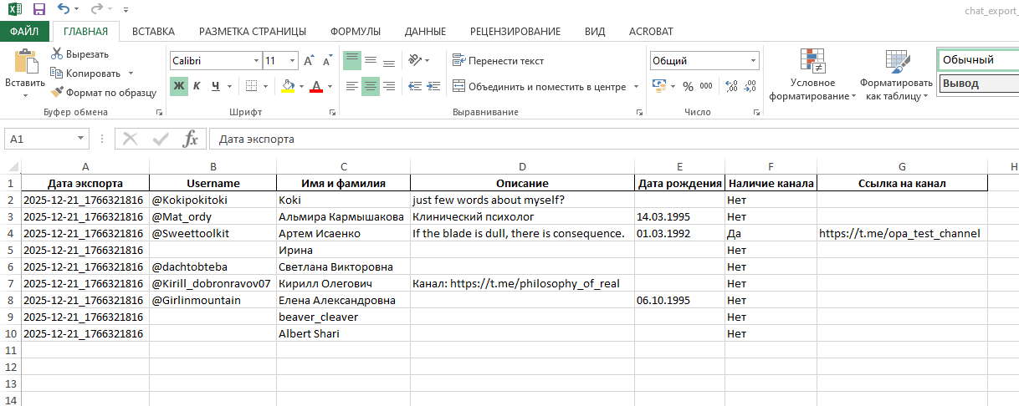
Примеры данных
Вывод текстом в чате
Вывод текстом в excel

Slide 9
Роль команды
Артем Исаенко – разработка парсеров JSON/HTML
Артем Исаенко – интеграция Telethon, обогащение данных
Артем Исаенко – генерация Excel, визуализация данных
Артем Исаенко – документация и презентация

Slide 10

Вывод и ценность
Быстрая обработка чатов
Точность и полнота данных
Возможность масштабирования на большие чаты
Поддержка аналитики и HR-задач

